Slide 1
Branch and Bound
민준기

Slide 2
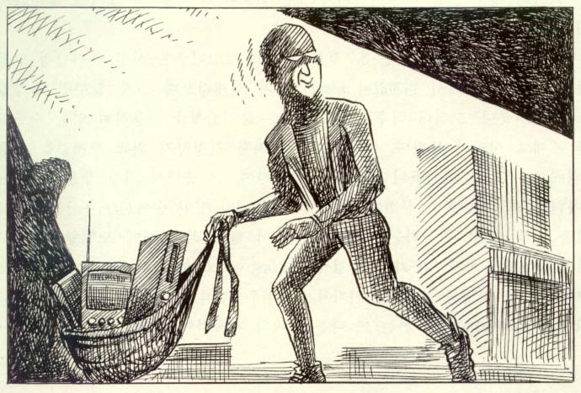

Slide 3
분기한정법(Branch-and-Bound)
특징:
되추적 기법과 같이 상태공간트리를 구축하여 문제를 해결한다.
최적의 해를 구하는 문제(optimization problem)에 적용할 수 있다.
최적의 해를 구하기 위해서는 어짜피 모든 해를 다 고려해 보아야 하므로 트리의 마디를 순회(traverse)하는 방법에 구애받지 않는다.

Slide 4
분기한정 알고리즘의 원리
각 마디를 검색할 때 마다, 그 마디가 유망한지의 여부를 결정하기 위해서 한계치(bound)를 계산한다.
그 한계치는 그 마디로부터 가지를 뻗어나가서(branch) 얻을 수 있는 해답치의 한계를 나타낸다.
따라서 만약 그 한계치가 지금까지 찾은 최적의 해답치 보다 좋지 않은 경우는 더 이상 가지를 뻗어서 검색을 계속할 필요가 없으므로, 그 마디는 유망하지 않다고 할 수 있다.

Slide 5
0-1 배낭채우기 문제
분기한정 가지치기로 깊이우선검색 (= 되추적)
상태공간트리를 구축하여 되추적 기법으로 문제를 푼다.
뿌리마디에서 왼쪽으로 가면 첫번째 아이템을 배낭에 넣는 경우이고, 오른쪽으로 가면 첫번째 아이템을 배낭에 넣지 않는 경우이다.
동일한 방법으로 트리의 수준 1에서 왼쪽으로 가면 두 번째 아이템을 배낭에 넣는 경우이고, 오른쪽으로 가면 그렇지 않는 경우이다.
이런 식으로 계속하여 상태공간트리를 구축하면, 뿌리마디로부터 잎마디까지의 모든 경로는 해답후보가 된다.
이 문제는 최적의 해를 찾는 문제(optimization problem)이므로 검색이 완전히 끝나기 전에는 해답을 알 수가 없다. 따라서 검색을 하는 과정 동안 항상 그 때까지 찾은 최적의 해를 기억해 두어야 한다.

Slide 6
최적화 문제를 풀기 위한 일반적인 되추적 알고리즘
void checknode(node v) {
node u;
if(value(v) is better than best)
best = value(v);
if(promising(v))
for(each child u of v)
checknode(u);
}
best : 지금까지 찾은 제일 좋은 해답치.
value(v) : v 마디에서의 해답치.

Slide 7
0-1 배낭채우기: 알고리즘
알고리즘 스켓치:
Let:
profit : 그 마디에 오기까지 넣었던 아이템의 값어치의 합.
weight : 그 마디에 오기까지 넣었던 아이템의 무게의 합.
bound : 마디가 수준 i에 있다고 하고, 수준 k에 있는 마디에서 총무게가 W를 넘는다고 하자. 그러면
maxprofit : 지금까지 찾은 최선의 해답이 주는 값어치
w_{i}와 p_{i}를 각각 i번째 아이템의 무게와 값어치라고 하면, p_{i} /w_{i} 의 값이 큰 것부터 내림차순으로 아이템을 정렬한다. (일종의 탐욕적인 방법이 되는 셈이지만, 알고리즘 자체는 탐욕적인 알고리즘은 아니다.)
maxprofit := $0; profit := $0; weight := 0

Slide 8
깊이우선순위로 각 마디를 방문하여 다음을 수행한다:
1. 그 마디의 profit와 weight를 계산한다.
2. 그 마디의 bound를 계산한다.
3. weight < W and bound > maxprofit이면, 검색을 계속한다;
그렇지 않으면, 되추적.
고찰: 최선이라고 여겼던 마디를 선택했다고 해서 실제로 그 마디로부터 최적해가 항상 나온다는 보장은 없다.
보기: n = 4, W = 16이고
일 때, 되추적을 사용하여 구축되는 가지친 상태공간트리를 그려 보시오.

Slide 9
(0,0)
$0
0
$115
item 1
(1,1)
(1,2)
$40
2
$115
$0
0
$82
item 2
(2,1)
(2,2)
×
$70
7
$115
$40
2
$98
item 3
(3,1)
(3,2)
(3,3)
(3,4)
$120
17
$70
7
$80
$90
12
$98
$40
2
$50
×
item 4
(4,1)
(4,2)
(4,3)
(4,4)
$80
12
$80
$70
7
$70
$100
17
$90
12
$90
×
×
×
×

Slide 10
0-1 배낭채우기 알고리즘: 분석
이 알고리즘이 점검하는 마디의 수는 Θ(2^{n})이다.
위 보기의 경우의 분석: 점검한 마디는 13개이다. 이 알고리즘이 동적계획법으로 설계한 알고리즘 보다 좋은가?
확실하게 대답하기 불가능 하다.
Horowitz와 Sahni(1978)는 Monte Carlo 기법을 사용하여 되추적 알고리즘이 동적계획법 알고리즘 보다 일반적으로 더 빠르다는 것을 입증하였다.
Horowitz와 Sahni(1974)가 분할정복과 동적계획법을 적절히 조화하여 개발한 알고리즘은 Ο(2^{n/2})의 시간복잡도를 가지는데, 이 알고리즘은 되추적 알고리즘 보다 일반적으로 빠르다고 한다.

Slide 11
분기한정 가지치기로 너비우선검색
너비우선검색(Breadth-first Search)순서:
(1) 뿌리마디를 먼저 검색한다.
(2) 다음에 수준 1에 있는 모든 마디를 검색한다.
(왼쪽에서 오른쪽으로)
(3) 다음에 수준 2에 있는 모든 마디를 검색한다
(왼쪽에서 오른쪽으로)
(4) ...

Slide 12
일반적인 너비우선검색 알고리즘
되부름(recursive) 알고리즘을 작성하기는 상당히 복잡하다. 따라서 대기열(queue)을 사용한다.
void breadth_first_search(tree T) {
queue_of_node Q;
node u, v;
initialize(Q);
v = root of T;
visit v;
enqueue(Q,v);
while(!empty(Q)) {
dequeue(Q,v);
for(each child u of v) {
visit u;
enqueue(Q,u);
}
}
}

Slide 13
분기한정 너비우선검색 알고리즘
void breadth_first_branch_and_bound(state_space_tree T,
number& best) {
queue_of_node Q;
node u, v;
initialize(Q); // Q는 빈 대기열로 초기화
v = root of T; //뿌리마디를 방문
best = value(v);
enqueue(Q,v);
while(!empty(Q)) {
dequeue(Q,v);
for(each child u of v) { // 각 자식마디를 방문
if(value(u) is better than best)
best = value(u);
if(bound(u) is better than best)
enqueue(Q,u);
}
}
}

Slide 14
보기: 앞에서와 같은 예를 사용하여 분기한정 가지치기로 너비우선검색을 하여 가지친 상태공간트리를 그려보면 다음과 같이 된다. 이때 검색하는 마디의 개수는 17이다. 되추적 알고리즘보다 좋지 않다!
(0,0)
$0
0
$115
item 1
(1,1)
(1,2)
$40
2
$115
$0
0
$82
item 2
(2,1)
(2,2)
(2,3)
(2,4)
$70
7
$115
$40
2
$98
$30
5
$82
$0
0
$60
item 3
(3,1)
(3,2)
(3,3)
(3,4)
(3,5)
(3,6)
$120
17
$0
$70
7
$80
$90
12
$98
$40
2
$50
$80
15
$82
$30
5
$40
item 4
(4,1)
(4,2)
(4,3)
(4,4)
$80
12
$80
$70
7
$70
$100
17
$0
$90
12
$90

Slide 15
분기한정 가지치기로 최고우선검색(Best-First Search)
최적의 해답에 더 빨리 도달하기위한 전략:
1. 주어진 마디의 모든 자식마디를 검색한 후,
2. 유망하면서 확장되지 않은(unexpanded) 마디를 살펴보고,
3. 그 중에서 가장 좋은(최고의) 한계치(bound)를 가진 마디를 확장한다.
최고우선검색(Best-First Search)은 너비우선검색에 비해서 좋아짐

Slide 16
최고우선검색 전략
최고의 한계를 가진 마디를 우선적으로 선택하기 위해서 우선순위 대기열(Priority Queue)을 사용한다.
우선순위 대기열은 힙(heap)을 사용하여 효과적으로 구현할 수 있다.

Slide 17
분기한정 최고우선검색 알고리즘
void best_first_branch_and_bound(state_space_tree T,
number best) {
priority_queue_of_node PQ;
node u,v;
initialize(PQ); // PQ를 빈 대기열로 초기화
v = root of T;
best = value(v);
insert(PQ,v);
while(!empty(PQ)) { // 최고 한계값을 가진 마디를 제거
remove(PQ,v);
if(bound(v) is better than best) // 마디가 아직 유망한 지 점검
for(each child u of v) {
if(value(u) is better than best)
best = value(u);
if(bound(u) is better than best)
insert(PQ,u);
}
}
}

Slide 18
보기: 앞에서와 같은 예를 사용하여 분기한정 가지치기로 최고우선검색을 하여 가지친 상태공간트리를 그려보면, 다음과 같이 된다. 이때 검색하는 마디의 개수는 11이다.
(0,0)
$0
0
$115
item 1
(1,1)
(1,2)
$40
2
$115
$0
0
$82
item 2
(2,1)
$70
7
$115
(2,2)
$40
2
$98
item 3
(3,1)
(3,2)
(3,3)
(3,4)
$120
17
$70
7
$80
$90
12
$98
$40
2
$50
item 4
(4,1)
(4,2)
$100
17
$0
$90
12
$90

Slide 19
외판원 문제 (Traveling Saleswoman Problem)
외판원의 집이 위치하고 있는 도시에서 출발하여 다른 도시들을 각각 한번씩 만 방문하고, 다시 집으로 돌아오는 가장 짧은 일주여행경로(tour)를 결정하는 문제.
이 문제는 음이 아닌 가중치가 있는, 방향성 그래프로 나타낼 수 있다.
그래프 상에서 일주여행경로(tour, Hamiltonian circuits)는 한 정점을 출발하여 다른 모든 정점을 한번씩 만 거쳐서 다시 그 정점으로 돌아오는 경로이다.
여러 개의 일주여행경로 중에서 길이가 최소가 되는 경로가 최적일주여행경로(optimal tour)가 된다.

Slide 20
무작정 알고리즘: 가능한 모든 일주여행경로를 다 고려한 후, 그 중에서 가장 짧은 일주여행경로를 선택한다. 가능한 일주여행경로의 총 개수는 (n - 1)!이다.

Slide 21
예제: 가장 최적이 되는 일주여행경로는?
2
v₁
v₂
1
3
4
6
7
6
9
v₄
v₃
8
책 122page

Slide 22
동적계획법을 이용한 접근방법
V는 모든 정점의 집합이고, A는 V의 부분집합이라고 하자. 그리고 D[v_{i}][A]는 A에 속한 각 정점을 정확히 한번씩 만 거쳐서 v_{i}에서 v₁로 가는 최단경로의 길이라고 하자. 그러면 위의 예제에서 D[v₂][{v₃, v₄}]의 값은? (=20)
최적 일주여행경로의 길이:
일반적으로 표시하면 i ≠ 1이고, v_{i}가 A에 속하지 않을 때, 다음과 같이 된다.
연습으로 위의 보기의 그래프에서 최적일주여행경로를 찾아보시오. 즉, D[v₁][{v₂, v₃, v₄}]를 계산해 보시오.

Slide 23
동적계획 알고리즘
문제: 가중치(음수가 아닌 정수)가 있는 방향성 그래프에서 최적일주여행경로를 결정하시오.
입력:
가중치가 있는 방향성 그래프
그 그래프에 있는 정점의 개수 n.
그래프는 행렬 W로 표시가 되는데, 여기서 W[i][j]는 v_{i}에서 v_{j}를 잇는 이음선 상에 있는 가중치를 나타낸다.
V는 그래프 상의 모든 정점의 집합을 나타낸다.
출력:
최적일주여행경로의 길이 값을 가지는 변수 minlength
배열 P (이 배열로부터 최적일주여행경로를 구축할 수 있다). P[i][A]는 A에 속한 각 정점을 정확히 한번씩 만 거쳐 v_{i}에서 v₁로 가는 최단경로 상에서, v_{i} 다음의 도달하는 첫번째 마디의 인덱스이다.

Slide 24
동적계획 알고리즘
void travel(int n,const number W[][],index P[][],
number& minlength) {
index i,j,k;
number D[1..n][subset of V-{v₁}];
for(i=2; i<=n; i++)
D[i][emptyset] := W[i][1];
for(k=1; k<=n-2; k++)
for(V-{v₁})의 부분집합 중에서 k개의 정점을 가진 모든 부분집합 A)
for(i=1이 아니고 v_{i}가 A에 속하지 않는 모든 i){
D[i][A] = minimum_{vj∈A}(W[i][j] + D[v_{j}][A-{v_{j}}]);
P[i][A] = value of j that gave the minimum;
}
D[1][V-{v₁}] = minimum_{2≤j≤n}(W[1][j] + D[v_{j}][A-{v₁}]);
P[1][V-{v₁}] = value of j that gave the minimum;
minilength = D[1][V-{v₁}];
}

Slide 25
동적계획 알고리즘의 분석
정리: n ≥ 1를 만족하는 모든 n에 대해서,
증명:

Slide 26
동적계획 알고리즘의 분석
단위연산: 중간에 위치한 루프가 수행시간을 지배한다. 왜냐하면 이 루프는 여러 겹으로 쌓여 있기 때문이다. 따라서, 단위연산은 v_{j}의 각 값에 대해서 수행되는 명령문이다.(덧셈하는 명령문 포함)
입력 크기: 그래프에서 정점의 개수 n
시간 복잡도: 알고리즘에서 두 번째 for-루프가 시간복잡도를 좌우한다.
for(k=1; k<=n-2; k++)
(1) for(V-{v₁})의 부분집합 중에서 k개의 정점을 가진 모든 부분집합 A)
(2) for(i=1이 아니고 v_{i}가 A에 속하지 않는 모든 i)
(3) D[i][A] = minimum_{vj∈A}(W[i][j] + D[v_{j}][A-{v_{j}}]);
P[i][A] = value of j that gave the minimum;

Slide 27
동적계획 알고리즘의 분석: 계속
(1)번 루프는 번 반복하고 (n-1개의 정점에서 k개를 뽑는 경우의 수), (2)번 루프는 n - k - 1번 반복하고 (v₁을 제외하고 A에 속하지 않는 정점의 개수), (3)번 루프는 A의 크기가 k이므로 k번 반복한다(A에 속한 정점의 개수). 따라서 시간복잡도는
공간복잡도: 배열 D[v_{i},A]와 P[v_{i},A]가 얼마나 커야 하는지를 결정하면 된다. V - {v₁}는 n - 1개의 정점을 가지고 있기 때문에, 이 배열은 2^{n-1}개의 부분집합 A를 가지고 있다. (n개의 아이템이 포함되어 있는 어떤 집합의 부분집합의 개수는 2^{n}이다.) 따라서 M(n) = 2 × n × 2^{n-1} = n2^{n} ∈ Θ(n2^{n})
책 127 page
유도식 참조

Slide 28
외판원문제 알고리즘의 비교
n = 20 일 때,
무작정 알고리즘: 각 일주여행경로의 길이를 계산하는데 걸리는 시간은 1μsec이라고 할 때, (20 - 1)! = 19!μsec = 3857년이 걸린다.
동적계획법 알고리즘: 동적계획법 알고리즘의 기본동작을 수행하는데 걸리는 시간을 1μsec이라고 할 때, T(20) = (20 - 1)(20 - 2)2²⁰⁻³μsec = 45초가 걸리고, M(20) = 20 × 2²⁰ = 20,971,520의 배열의 슬롯이 필요하다.

Slide 29
배열 P에서 최적여행경로 구축
따라서 최적 일주여행경로는 [v₁, v₃, v₄, v₂, v₁].

Slide 30
외판원문제: 분기한정법
n = 40일 때, 동적계획법 알고리즘은 6년 이상이 걸린다. 그러므로 분기한정법을 시도해 본다.
보기: 다음 인접행렬로 표현된 그래프를 살펴보시오.
v₁
v₂
4
10
7
v₄
v₃
7
2
v₅

Slide 31
상태공간트리 구축방법
각 마디는 출발마디로부터의 일주여행경로를 나타내게 되는데, 몇 개 만 예를 들어 보면, 뿌리마디의 여행경로는 [1]이 되고, 뿌리마디에서 뻗어 나가는 수준 1에 있는 여행경로는 각각 [1,2], [1,3], …, [1,5]가 되고, 마디 [1,2]에서 뻗어 나가는 수준 2에 있는 마디들의 여행경로는 각각 [1,2,3],…,[1,2,5]가 되고, 이런 식으로 뻗어 나가서 잎마디에 도달하게 되면 완전한 일주여행경로를 가지게 된다.
따라서 최적일주여행경로를 구하기 위해서는 잎마디에 있는 일주여행경로를 모두 검사하여 그 중에서 가장 길이가 짧은 일주여행경로를 찾으면 된다.
참고: 위 예에서 각 마디에 저장되어 있는 마디가 4개가 되면 더 이상 뻗어 나갈 필요가 없다. 왜냐하면, 남은 경로는 더 이상 뻗어 나가지 않고도 알 수 있기 때문이다.

Slide 32
[1]
[1,2]
[1,3]
[1,4]
[1,5]
[1,2,3]
[1,2,4]
[1,2,5]
[1,2,3,4] =
[1,2,3,4,5,1]
[1,2,3,5] =
[1,2,3,5,4,1]

Slide 33
분기한정 최고우선검색
분기한정 가지치기로 최고우선 검색을 사용하기 위해서 각 마디의 한계치를 구할 수 있어야 한다. 이 문제에서는 주어진 마디에서 뻗어 나가서 얻을 수 있는 여행경로의 길이의 하한(최소치)을 구하여 한계치로 한다. 그리고 각 마디를 검색할 때 최소여행경로의 길이 보다 한계치가 작은 경우 그 마디는 유망하다고 한다. 최소여행경로의 초기값은 ∞로 놓는다. 따라서 완전한 여행경로를 처음 얻을 때 까지는 한계치가 무조건 최소여행경로의 길이 보다 작게 되므로 모든 마디는 유망하다.

Slide 34
각 마디의 한계치는 어떻게 구하나?
[1,…,k]의 여행경로를 가진 마디의 한계치는 다음과 같이 구한다. Let:
A = V - ([1,…,k] 경로에 속한 모든 정점의 집합)
bound = [1,…,k] 경로 상의 총거리
+ v_{k}에서 A에 속한 정점으로 가는 이음선의 길이들 중에서 최소치
+ Σ_{i∈A}(v_{i}에서 A∪{v₁}-{v_{i}}에 속한 정점으로 가는 이음선의 길이들 중
에서 최소치)
책 242 설명 참조

Slide 35
분기한정 가지치기로 최고우선검색을 하여 상태공간트리를 구축해 보시오
[1]
Bound = 21
[1,2]
Bound = 31
[1,3]
Bound = 22
[1,4]
Bound = 30
[1,5]
Bound = 42
[1,3,2]
Bound = 22
[1,3,4]
Bound = 27
[1,3,5]
Bound = 39
[1,4,2]
Bound = 45
[1,4,3]
Bound = 37
[1,4,5]
Bound = 30
[1,3,2,4] =
[1,3,2,4,5,1]
Value = 37
[1,3,2,5] =
[1,3,2,5,4,1]
Value = 31
[1,3,4,2] =
[1,3,4,2,5,1]
Value = 43
[1,3,4,5] =
[1,3,4,5,2,1]
Value = 34
[1,4,5,2] =
[1,4,5,2,3,1]
Value = 30
[1,4,5,3] =
[1,4,5,3,2,1]
Value = 48

Slide 36
분석
이 알고리즘은 방문하는 마디의 개수가 더 적다.
그러나 아직도 알고리즘의 시간복잡도는 지수적이거나 그보다 못하다!
다시 말해서 n = 40이 되면 문제를 풀 수 없는 것과 다름없다고 할 수 있다.
다른 방법이 있을까?
근사(approximation) 알고리즘: 최적의 해답을 준다는 보장은 없지만, 무리 없이 최적에 가까운 해답을 주는 알고리즘.

Slide 37
Branch and Bound Algorithm Example:
Scheduling Problem
Input of the problem:
A
B
C
A number of resources
A number of tasks
1
Output of the problem:
2
A sequence of feeding the tasks to resources to minimize the required processing time
3
4

Slide 38
Different tasks take different time
to be processed in each resource
A
B
C
1
7 | 6 | 7
5 | 5 | 2
6 | 4 | 1
3 | 4 | 3
2
3
4

Slide 39
Tasks can be done in any order
N! Possible different sequences
NP
1
2
3
4
3
1
4
2
2
1
4
3

Slide 40
Application 1
Digital processing:
Each resource is a processor. All tasks need to pass trough all processors in the fix sequence A,B,C but depending on the task it takes different time for each processor to process them. For example :
Processor A: Scanning
Processor B: Making a PDF
Processor C: Exporting a PDF
Task 1: A one page plain text document
Task 2: A 10 page document with pictures
Task 3: A 5 page html document.
Task 4: …

Slide 41
Application 2
Production line:
Each product (task) need to pass trough all machines (resources) in the production line but, the time depends on what kind of customization the customer has ordered for that production. For example:
Machine A: Solding
Machine B: Painting
Machine C: Packaging
Task 1: A black car with airbag
Task 2: A red car without airbag with CD player
Task 3: A white car with leather seats
Task 4: …

Slide 42
Decision tree (Brute force)
For part 1 and 2
Start
1
2
2
3
4
2
3
2
3
4
3
4
2
4
2
4
3
1
3
4
3
4
4
3
1
4
4
1
1
3
3
1
Start
3
4
1
2
4
1
2
3
2
4
1
4
1
2
4
2
4
1
2
1
2
3
3
2
1
3
3
1
1
2
2
1
For part 3 and 4

Slide 43
Greedy Algorithm
A possible greedy algorithm might start with selecting the fastest tasks for processor A.
A
B
C
1
7 | 6 | 7
5 | 5 | 2
6 | 4 | 1
3 | 4 | 3
2
3
4
:
A
4
2
3
1

Slide 44
Greedy solution T(4,2,3,1) = 34
A
B
C
1
7 | 6 | 7
5 | 5 | 2
6 | 4 | 1
3 | 4 | 3
2
3
4
4
2
3
1
4
2
3
1
4
2
3
1

Slide 45
B&B solution
T(4,1,2,3) = 26
A
B
C
1
7 | 6 | 7
5 | 5 | 2
6 | 4 | 1
3 | 4 | 3
2
3
4
4
1
2
3
4
1
2
3
4
1
2
3

Slide 46
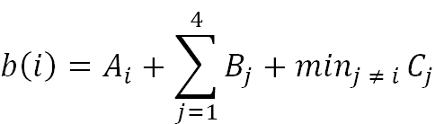
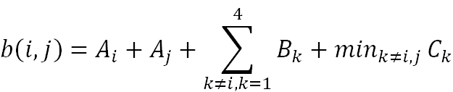
Branch and bound Algorithm
Define a bounding criteria for a minimum time required by each branch of the decision tree
For level 1:
For level 2:

Slide 47
Level 1
A
B
C
1
7 | 6 | 7
5 | 5 | 2
6 | 4 | 1
3 | 4 | 3
2
3
4
b(1)= 7+(6+5+4+4)+1=27
b(2)= 5+(6+5+4+4)+1=25
b(3)= 6+(6+5+4+4)+2=27
b(4)= 3+(6+5+4+4)+1=23
Minimum
This next
Start
1
2
4
3
Bounds:
T ≥27
T ≥25
T ≥27
T ≥23

Slide 48
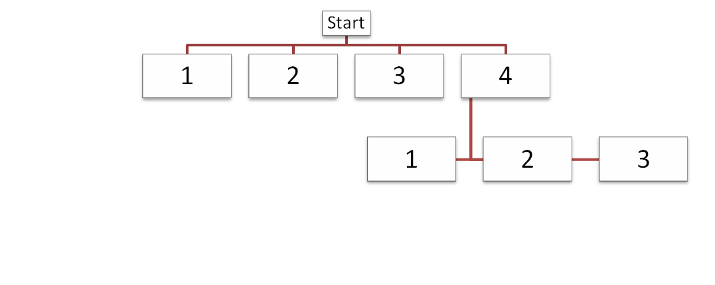
Level 2
A
B
C
1
7 | 6 | 7
5 | 5 | 2
6 | 4 | 1
3 | 4 | 3
2
3
b(4,1)= (3+7)+(6+5+4)+1=26
b(4,2)= (3+5)+(6+5+4)+1=24
b(4,3)= (3+6)+(6+5+4)+2=26
4
Minimum
This next
Bounds:
T ≥26
T ≥24
T ≥26

Slide 49
Solve the branch 4-2-x-x
A
B
C
Actual T(4,2,1,3) = 29
Actual T(4,2,3,1) = 34
1
7 | 6 | 7
5 | 5 | 2
6 | 4 | 1
3 | 4 | 3
2
3
4
Start
1
2
4
3
1
2
3
Actual Time:
T(min)= 29
T ≥26
T ≥24
T ≥26
Because the actual time T(4,2,1,3) > b(4,1) and T(4,2,1,3) > b(4,3,…), we must solve these branches, too.

Slide 50
Actual T(4,1,2,3) = 26
Actual T(4,1,3,2) = 28
Actual T(4,3,1,2) = 29
Actual T(4,3,2,1) = 34
A
B
C
1
7 | 6 | 7
5 | 5 | 2
6 | 4 | 1
3 | 4 | 3
2
3
4
Start
1
2
4
3
1
2
3
Bounds:
T ≥26
T ≥24
T ≥26
T(min)= 29
Actual Times:
T(min)= 26
T(min)= 29

Slide 51
The actual T(4,…)=26 is greater than the bound 25 so we must calculate branch T(2,…)
A
B
C
1
7 | 6 | 7
5 | 5 | 2
6 | 4 | 1
3 | 4 | 3
2
3
4
Start
1
2
4
3
Bounds:
T ≥27
T ≥25
T ≥27
T ≥23
Actual Time:
T = 26
Must be solved

Slide 52
A
B
C
b(2,1)= (5+7)+(6+4+4)+1=27
b(2,3)= (5+6)+(6+4+4)+3=28
b(2,4)= (5+3)+(6+4+4)+1=23
1
7 | 6 | 7
5 | 5 | 2
6 | 4 | 1
3 | 4 | 3
2
3
4
The only candidate that can outperform T(4,1,2,3) is T(2,4,…) so we calculate it:
Actual T(2,4,1,3) = 29
Actual T(2,4,3,1) = 34

Slide 53
A
B
C
So the best time is T(4,1,2,3) and we don’t need to solve the problem for any other branch because we now their minimum time, already.
1
7 | 6 | 7
5 | 5 | 2
6 | 4 | 1
3 | 4 | 3
2
3
4
Start
1
2
4
3
Bounds:
T ≥27
T ≥25
T ≥27
T ≥23
Actual Time:
T = 29
T = 26
Bounds greater than 26!

Slide 54
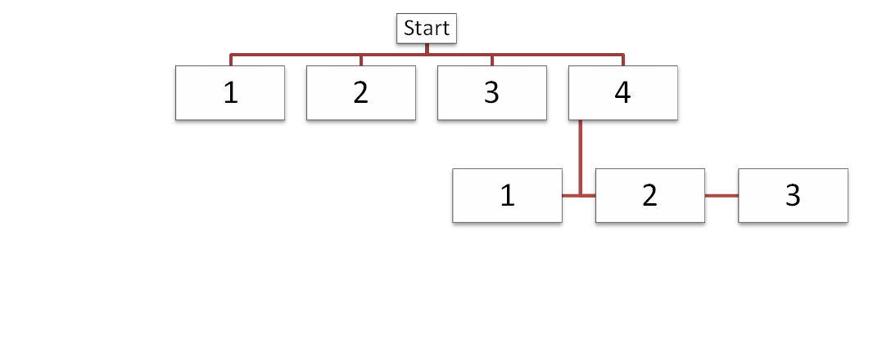
Summary
Using only the first level criteria we reduce the problem by 50% (omitting 2 main branches).
Using the second level criteria we can reduce even more.

